Slide 1


Slide 2


BÁO CÁO TIẾN ĐỘ BÀI TẬP LỚN
Đề tài: Vietnamese News Classification
Nhóm 15: Nguyễn Trung Hải
Trần Quang Đạo
Ngô Hải Văn
Bùi Ngọc Thành GVHD: Nguyễn Thị Kim Anh

Slide 3

Bài toán
1

Slide 4

Đặt vấn đề
Ngoài nhu cầu về tự động cập nhật, sắp xếp thì báo điện tử còn cần phân loại tin tức
Việc phân loại tin tức thông thường được thực hiện thủ công bởi con người, có thể mang tính chủ quan.
Nhóm 15 nhận thấy một mô hình học máy có thể được huấn luyện để tự động hóa công việc này.

Slide 5

Xác định bài toán
Bài toán phân loại
Đầu vào: Nội dung tin tức.
Đầu ra: Chủ đề của tin tức đó.
Nhiệm vụ: Dựa trên phần nội dung để dự đoán chủ đề của văn bản.

Slide 6
Thu thập dữ liệu
2

Slide 7
Nguồn dữ liệu
https://github.com/duyvuleo/VNTC
27 000 datapoints
Dữ liệu báo Việt Nam và nước ngoài
Dữ liệu thu thập được từ báo mạng
5000 datapoints
Dữ liệu báo Việt Nam
Kích thước: 30 000 datapoints gồm nội dung và nhãn
Nhãn: Gồm 30 nhãn khác nhau như Am nhac, Bong da, …
Notes:
Python: Ngôn ngữ lập trình chính của dự án
Scrapy: framework cho phép thu thập dữ liệu trên web và bóc tách dữ liệu
XPath: ngôn ngữ truy vấn sử dụng để truy xuất và lấy dữ liệu từ các tài liệu XML hoặc HTML
MongoDB: hệ quản trị cơ sở dữ liệu NoSQL, sử dụng để lưu trữ dữ liệu thu thập được.
Spiders trong Scrapy là các lớp Python thực hiện nhiệm vụ truy cập, thu thập và bóc tách dữ liệu từ các trang Web.

Slide 8
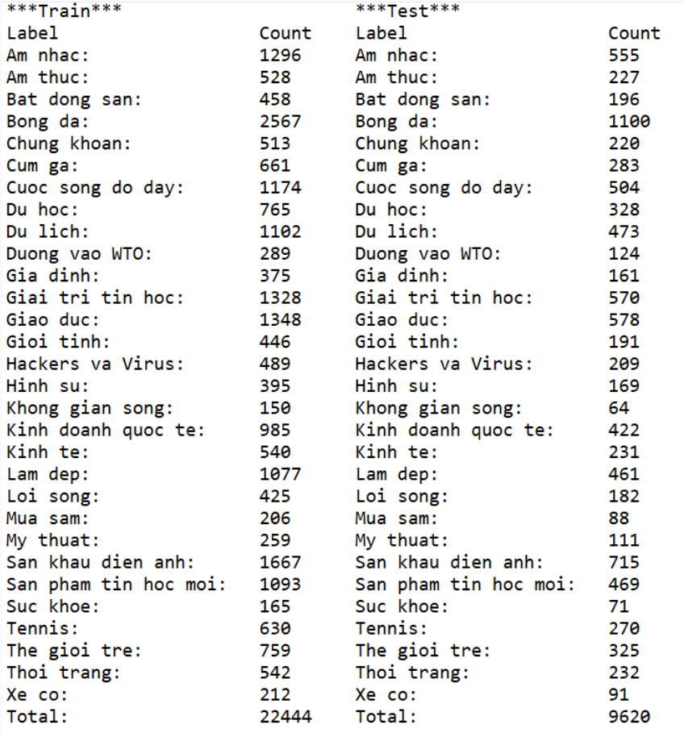
Dataset

Slide 9
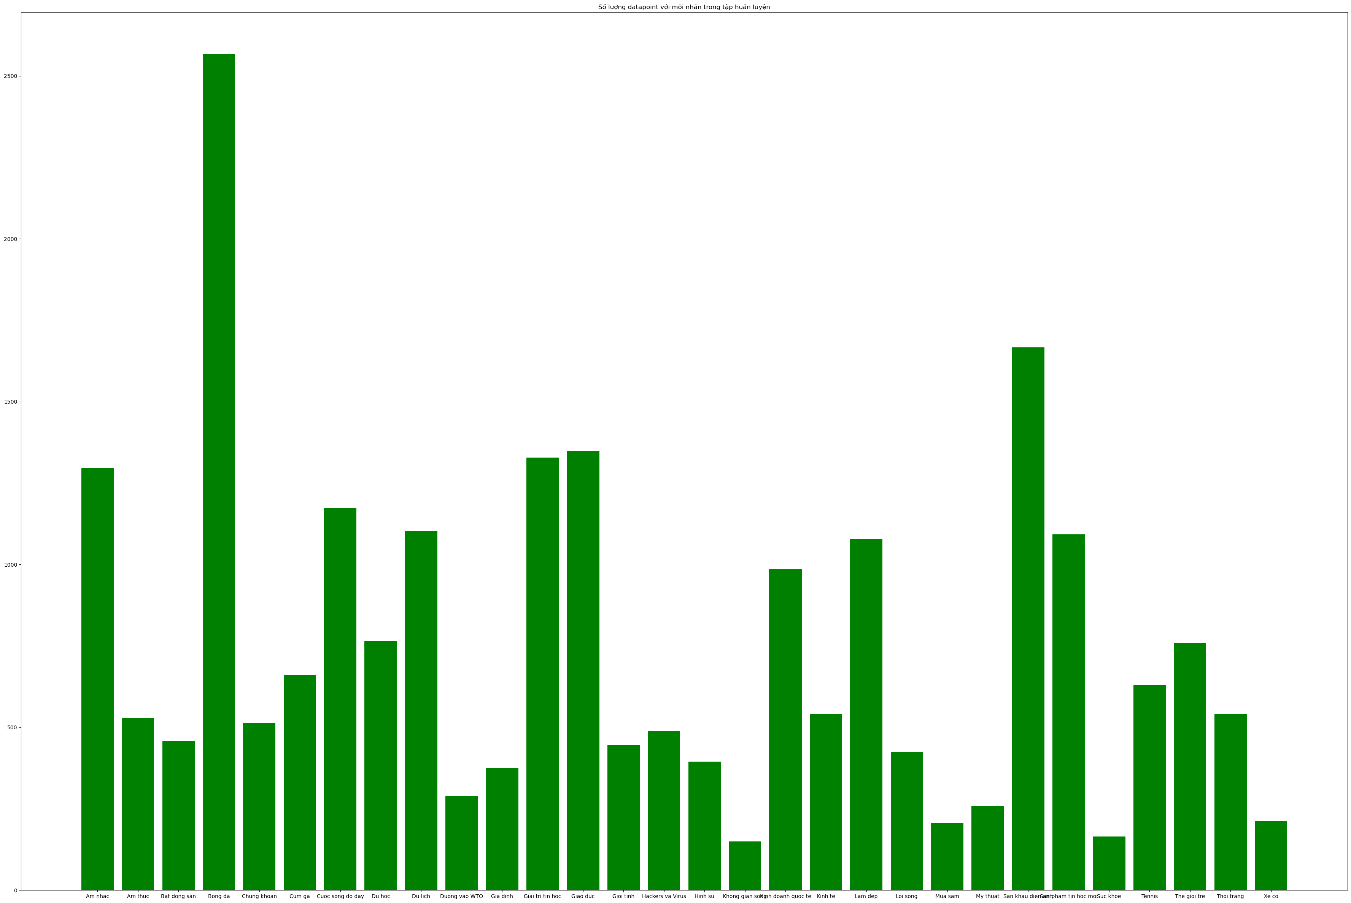

Slide 10
Tiền xử lý dữ liệu
3

Slide 11
Tiền xử lý dữ liệu
Sửa một số lỗi chính tả
Sửa lỗi chính tả
Chuẩn hoá bảng mã Unicode
Đưa văn bản về dạng Unicode dựng sẵn
Chuẩn hoá kiểu gõ dấu
Chuẩn hoá về dạng òa, úy thay cho oà, uý
Đưa về dạng lowercase
Đưa về dạng viết thường
Tách từ
Tách thành từ đơn, từ ghép
Xoá bỏ ký tự thừa
Loại bỏ dấu chấm, phẩy, ngắt dòng, …
Loại bỏ stopwords
Loại bỏ những từ xuất hiện quá nhiều, những từ nối
Loại bỏ HTML
Loại bỏ những thẻ HTML còn sót lại
Notes:
Tách từ: sử dụng thư viện underthesea
Xóa bỏ ký tự thừa cx thế

Slide 12
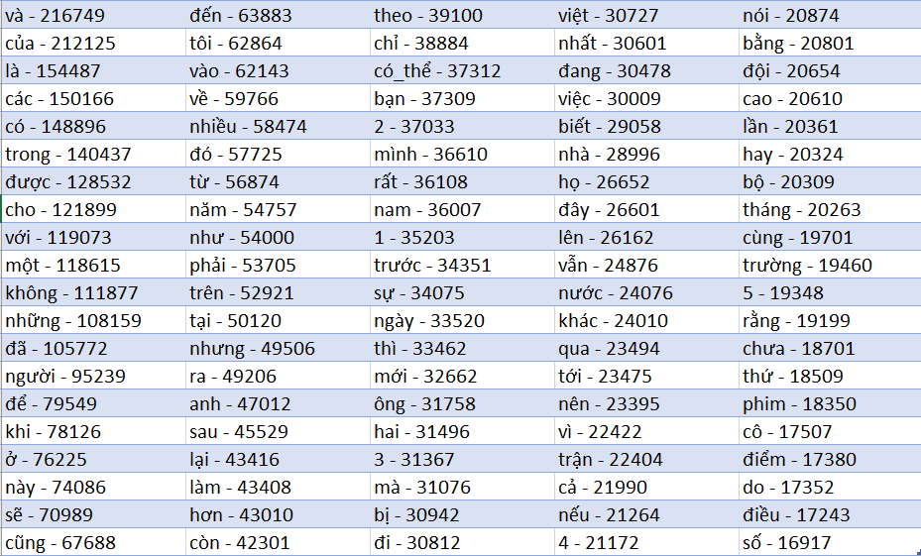
Xóa stopwords

Slide 13
Văn bản trước khi xử lý
Tối 19/4, đồng chí Lê Minh Khái, Bí thư Trung ương Đảng, Phó Thủ tướng Chính phủ đã dự và phát biểu tại Lễ xuất quân của Đoàn Thể thao Việt Nam tham dự SEA Games 32.
Phát biểu tại sự kiện, đồng chí Lê Minh Khái bày tỏ: ""Trong không khí cả nước hân hoan chào mừng kỷ niệm 48 năm Ngày Giải phóng miền Nam, thống nhất đất nước, hôm nay, chúng ta hết sức vui mừng cùng có mặt dự Lễ xuất quân Đoàn Thể thao Việt Nam tham dự SEA Games lần thứ 32, được tổ chức tại nước bạn láng giềng anh em Campuchia, đây là một trong những nhiệm vụ quan trọng nhất của thể thao Việt Nam trong năm nay"".
Thay mặt Lãnh đạo Đảng, Nhà nước, đồng chí Lê Minh Khái gửi tới toàn thể các cán bộ, huấn luyện viên, vận động viên, các chuyên gia của Đoàn thể thao Việt Nam và toàn thể quý vị đại biểu lời chúc tốt đẹp nhất, chúc Đoàn Thể thao Việt Nam thi đấu thành công tại SEA Games lần này!
Đồng chí Lê Minh Khái nhấn mạnh: Thể dục thể thao giữ vị trí quan trọng góp phần nâng cao sức khỏe và chất lượng cuộc sống của nhân dân, xây dựng đời sống và môi trường văn hóa lành mạnh; củng cố khối đại đoàn kết toàn dân, đóng góp vào công cuộc bảo vệ, xây dựng và phát triển đất nước; mở rộng quan hệ hữu nghị và hợp tác quốc tế của đất nước ta.
Bên cạnh việc chăm lo phát triển sự nghiệp thể dục thể thao quần chúng, trong những năm gần đây, Đảng, Nhà nước và toàn xã hội ngày càng quan tâm tới công tác đào tạo vận động viên và phát triển thể thao thành tích cao.
Việc cử Đoàn Thể thao Việt Nam tham dự các Đại hội thể thao quốc tế, trong đó có SEA Games, thể hiện sự quan tâm sâu sắc của Đảng, Nhà nước và nhân dân đối với lĩnh vực thể dục thể thao nước nhà.

Slide 14
Văn bản sau khi xử lý
tối 194 đồng_chí lê_minh khái bí_thư trung_ương đảng phó_thủ_tướng chính_phủ đã dự và phát_biểu tại lễ xuất_quân của đoàn thể_thao việt nam tham_dự sea_games 32 phát_biểu tại sự_kiện đồng_chí lê_minh khái bày_tỏ trong không_khí cả nước hân_hoan chào_mừng kỷ_niệm 48 năm ngày giải_phóng miền nam thống_nhất đất_nước hôm_nay chúng_ta hết_sức vui_mừng cùng có_mặt dự lễ xuất_quân_đoàn thể_thao việt nam tham_dự sea games lần thứ 32 được tổ_chức tại nước bạn láng_giềng anh_em campuchia đây là một trong những nhiệm_vụ quan_trọng nhất của thể_thao việt nam trong năm nay thay_mặt lãnh_đạo đảng nhà_nước đồng_chí lê_minh khái gửi tới toàn_thể các cán_bộ huấn_luyện_viên vận_động_viên các chuyên_gia của đoàn thể_thao việt nam và toàn_thể quý vị đại_biểu lời_chúc tốt_đẹp nhất chúc đoàn thể_thao việt nam thi_đấu thành_công tại sea games lần này đồng_chí lê_minh khái nhấn_mạnh thể_dục thể_thao giữ vị_trí quan_trọng góp_phần nâng cao sức_khỏe và chất_lượng cuộc_sống của nhân_dân xây_dựng đời_sống và môi_trường văn_hóa lành_mạnh củng_cố khối đại_đoàn_kết toàn dân đóng_góp vào công_cuộc bảo_vệ xây_dựng và phát_triển đất_nước mở_rộng quan_hệ hữu_nghị và hợp_tác quốc_tế của đất_nước ta bên cạnh việc chăm_lo phát_triển sự_nghiệp thể_dục thể_thao quần_chúng trong những năm gần đây đảng nhà_nước và toàn xã_hội ngày_càng quan_tâm tới công_tác đào_tạo vận_động_viên và phát_triển thể_thao thành_tích cao việc cử đoàn thể_thao việt nam tham_dự các đại_hội thể_thao quốc_tế trong đó có sea_games thể_hiện sự quan_tâm sâu_sắc của đảng nhà_nước và nhân_dân đối_với lĩnh_vực thể_dục thể_thao nước_

Slide 15
Phân tích dữ liệu
4

Slide 16
Ảnh hưởng của tiền xử lý
 | Trước tiền xử lý | Sau tiền xử lý
Độ dài trung bình | 530 từ | 268 từ
Độ dài tối đa | Khoảng 2000 từ | Khoảng 1000 từ
Từ điển |  | 114026 từ

Slide 17
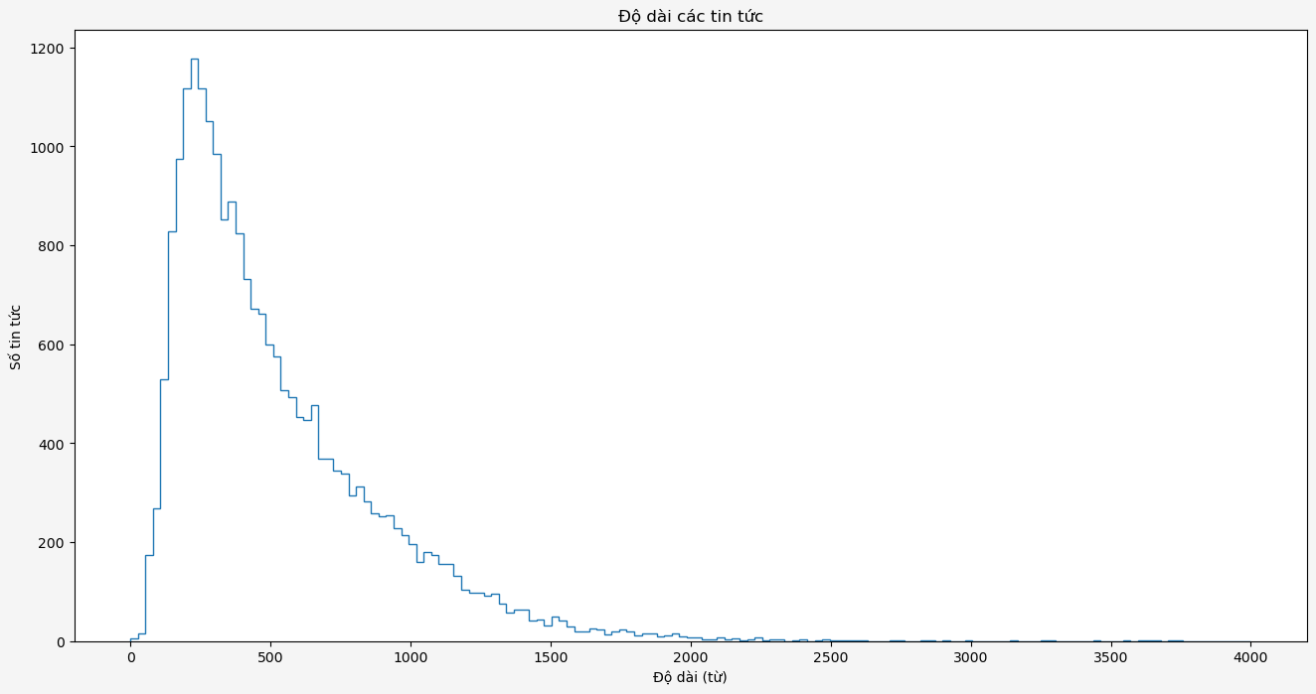

Slide 18
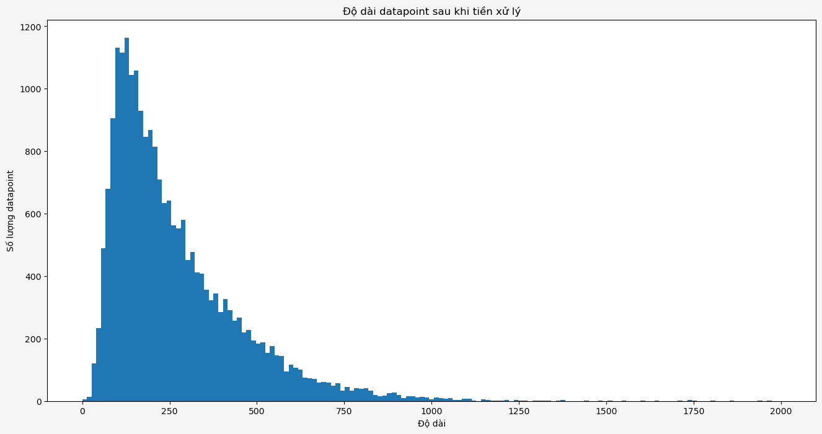

Slide 19
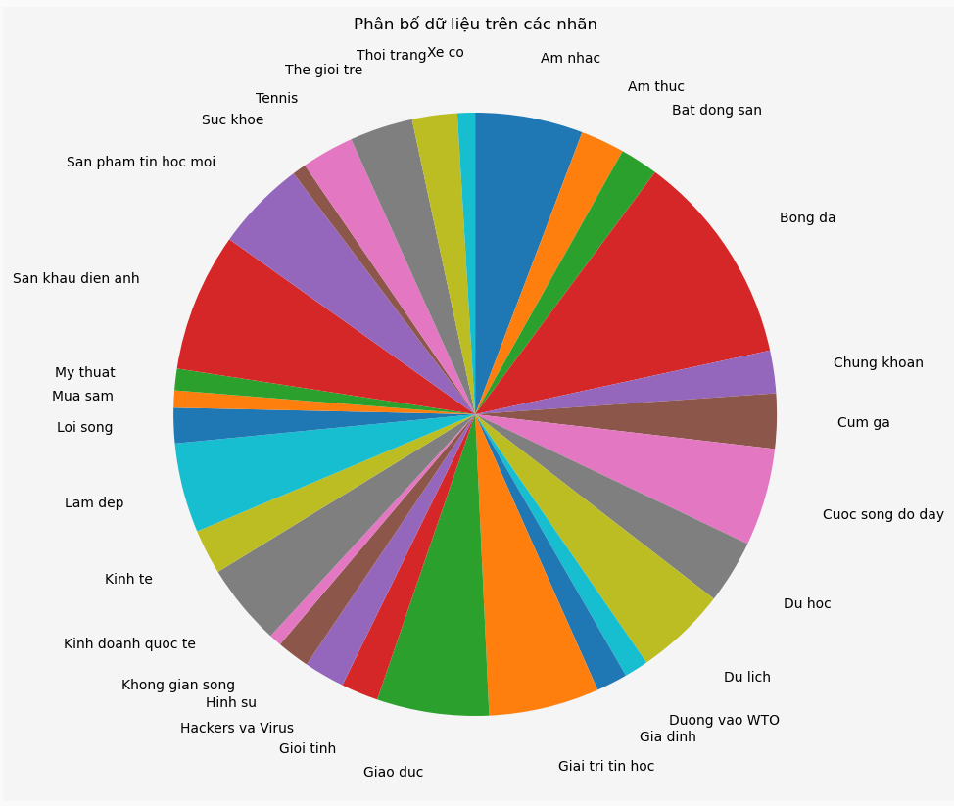
Phân bố dữ liệu giữa các nhãn

Slide 20
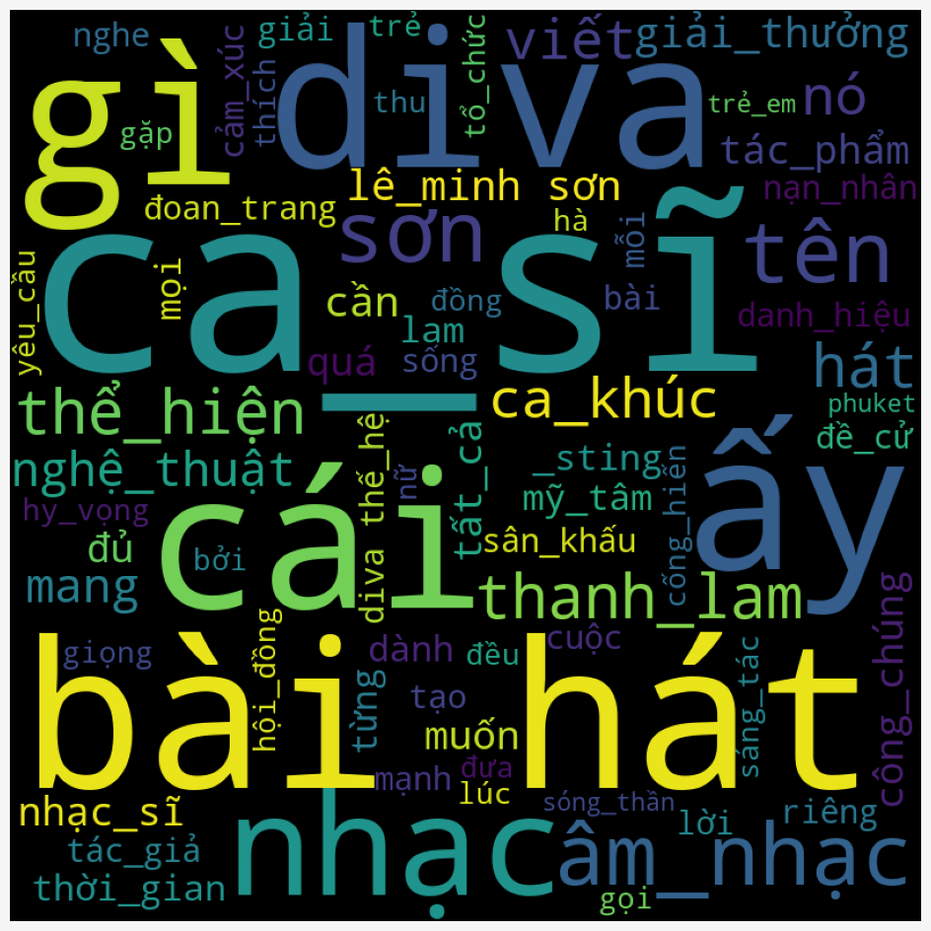
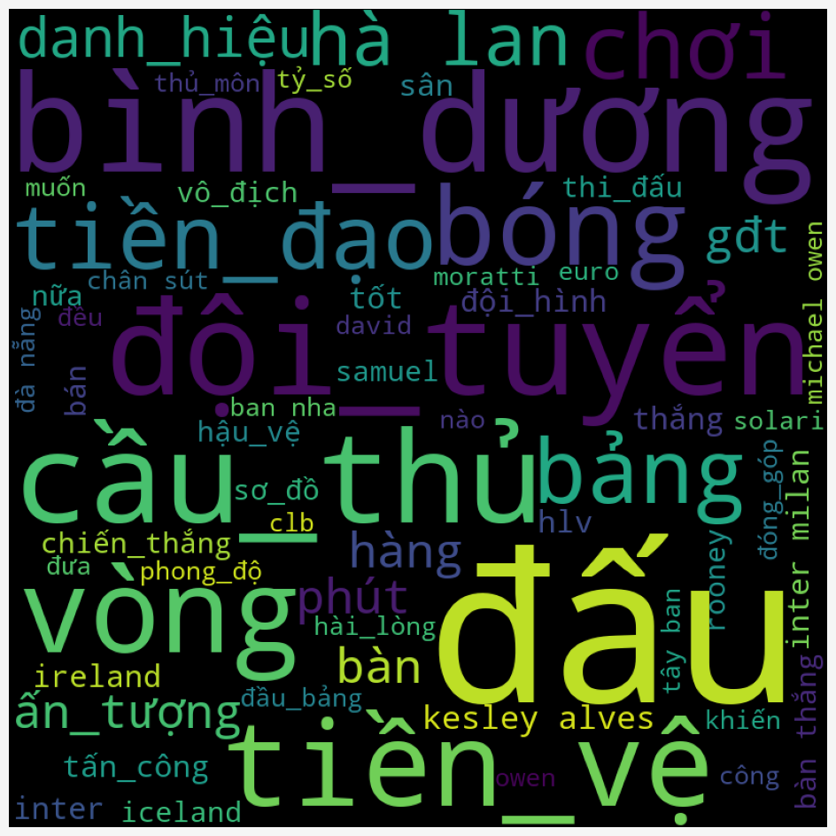
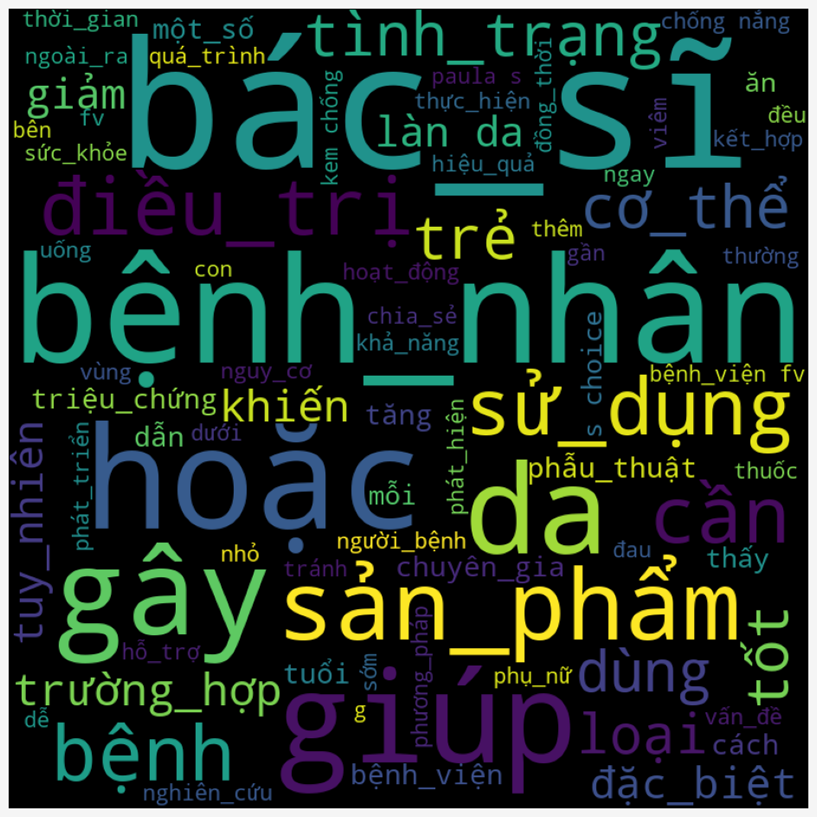
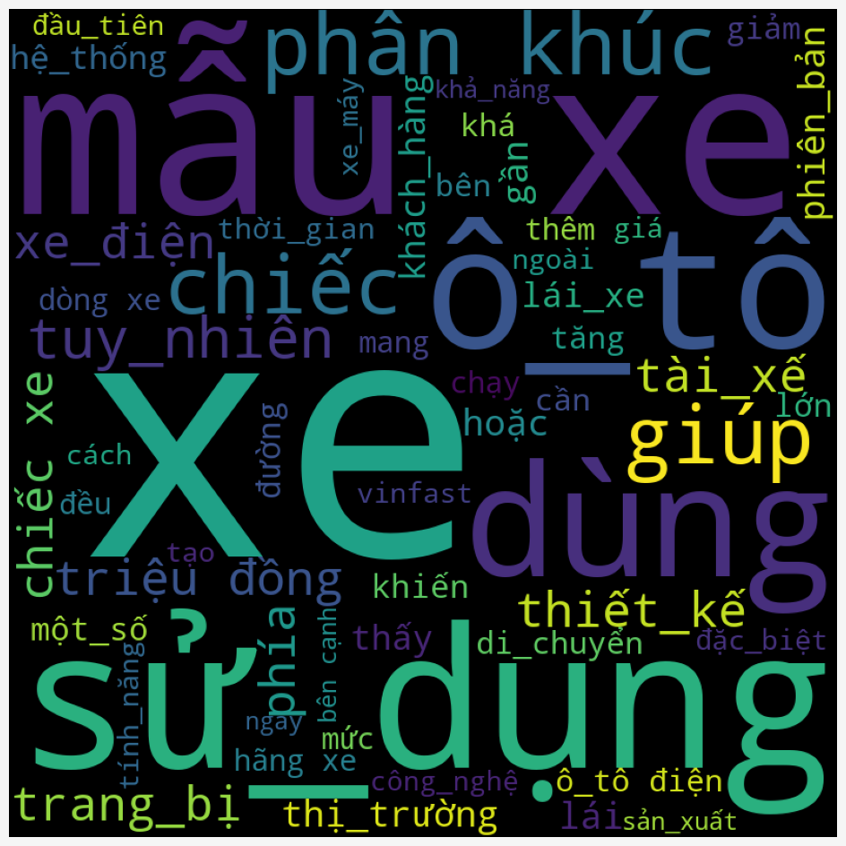
Am nhac
Bong da
Wordcloud
từ các văn bản trong nhãn
Suc khoe
Xe co

Slide 21
Giải quyết bài toán
5

Slide 22
Kịch bản đánh giá
Train
Stratisfied
Sampling + 5 Fold Cross Validation
Train 80%
Valid 20%
Chọn độ đo:
Độ đo chính: F1 score
Độ đo phụ: Accuracy, train time, valid time

Slide 23
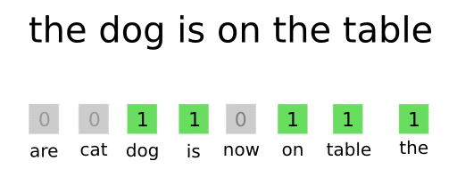
Bộ trích chọn đặc trưng
Bag of Words

Slide 24
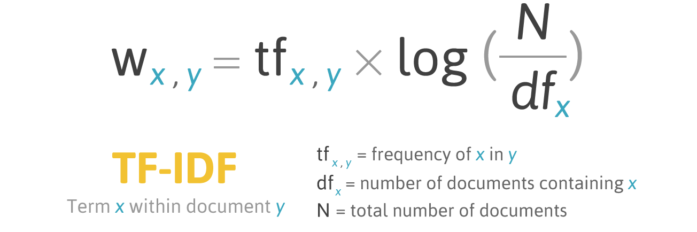
Bộ trích chọn đặc trưng
TF-IDF ( term frequency - inverse document frequency)
Notes:
Trong khai phá dữ liệu văn bản (text mining), thuật ngữ TF-IDF (term frequency - inverse document frequency) là một phương thức thống kê được biết đến rộng rãi nhất để xác định độ quan trọng của một từ trong đoạn văn bản trong một tập nhiều đoạn văn bản khác nhau. Nó thường được sử dụng như một trọng số trong việc khai phá dữ liệu văn bản. TF-IDF chuyển đổi dạng biểu diễn văn bản thành dạng không gian vector (VSM), hoặc thành những vector thưa thớt.

Slide 25
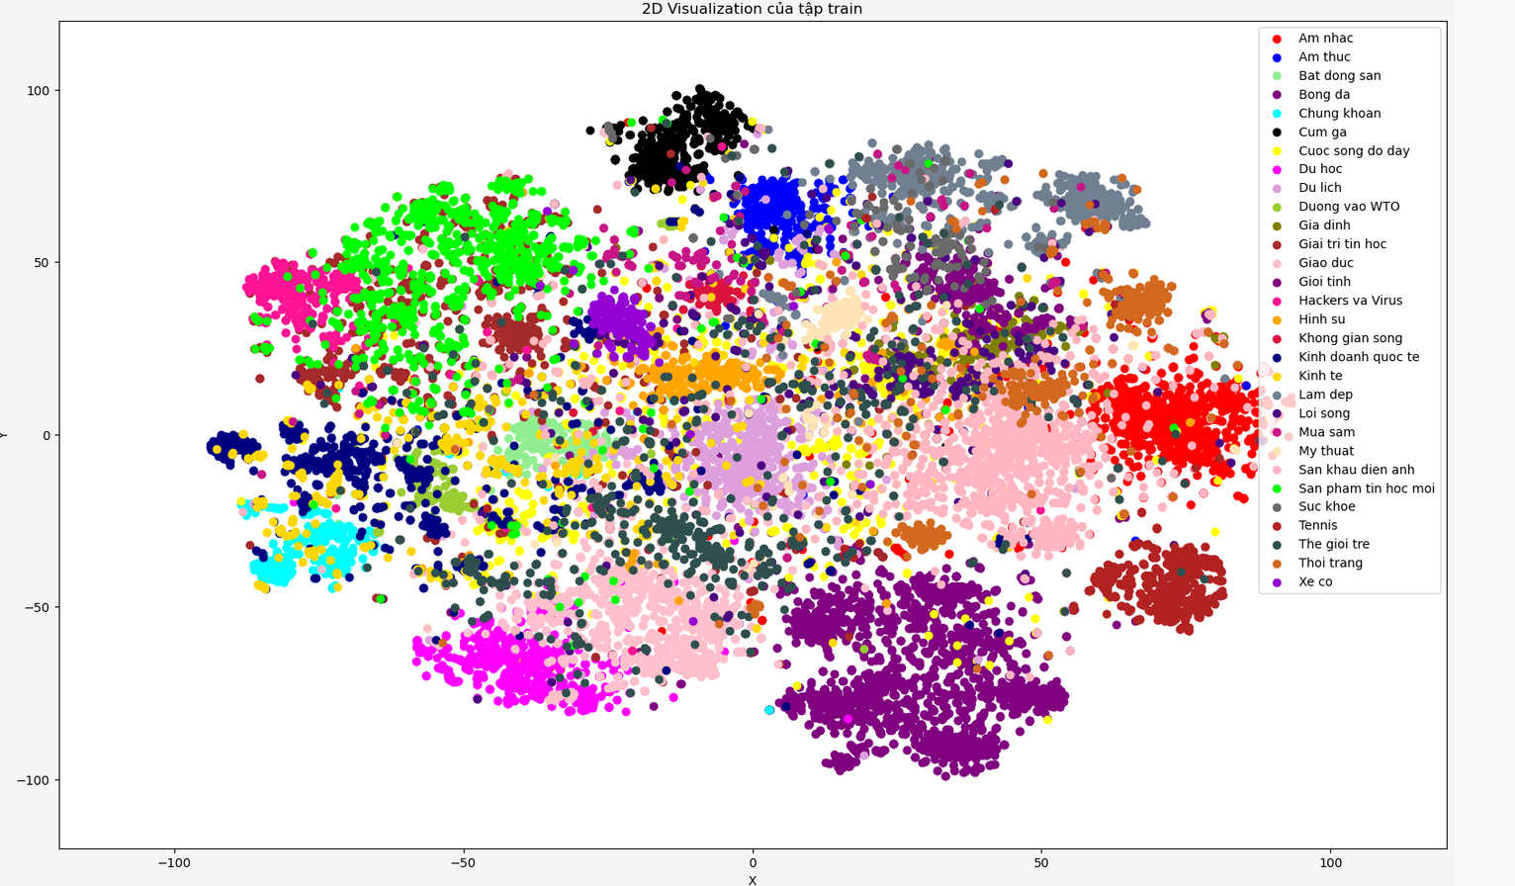
Đánh giá bộ trích chọn
Notes:
Khi làm việc với các bài toán Machine Learning thực tế, nhìn chung chúng ta chỉ có được dữ liệu thô (raw) chưa qua chỉnh sửa, chọn lọc. Chúng ta cần phải tìm một phép biến đổi để loại ra những dữ liệu nhiễu (noise), và để đưa dữ liệu thô với số chiều khác nhau về cùng một chuẩn (cùng là các vector hoặc ma trận). Dữ liệu chuẩn mới này phải đảm bảo giữ được những thông tin đặc trưng (features) cho dữ liệu thô ban đầu. Không những thế, tùy vào từng bài toán, ta cần thiết kế những phép biến đổi để có những features phù hợp. Quá trình quan trọng này được gọi là Feature Extraction, hoặc Feature Engineering, một số tài liệu tiếng Việt gọi nó là trích chọn đặc trưng.

Slide 26
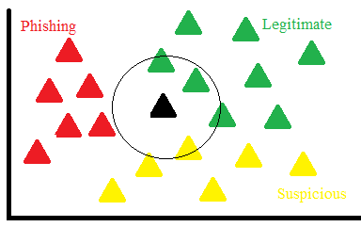
Các thuật toán học máy đề xuất cho mô hình
K Nearest Neighbors
Notes:
KNN có thể coi là phương pháp đơn giản nhất và thường được nghĩ đến đầu tiên trong các bài toán phân loại bởi vì sự đơn giản trong ý tưởng của nó.

Slide 27

Các thuật toán học máy đề xuất cho mô hình
Random Forest
Notes:
Thuật toán Random Forest là một thuật toán học có giám sát. Nó là một thuật toán học máy linh hoạt và dễ sử dụng, luôn tạo ra kết quả xuất sắc, ngay cả khi không cần điều chỉnh siêu tham số. Và nó là một trong những thuật toán được sử dụng nhiều nhất, do tính đơn giản và hiệu quả.
Rừng ngẫu nhiên là một tập hợp nhiều cây quyết định mà mỗi cây mọc một cách ngẫu nhiên và độc lập với nhau. Tính hiệu quả của Random Forest đến nay vẫn chưa có nhiều lý thuyết lý giải được nó.

Slide 28
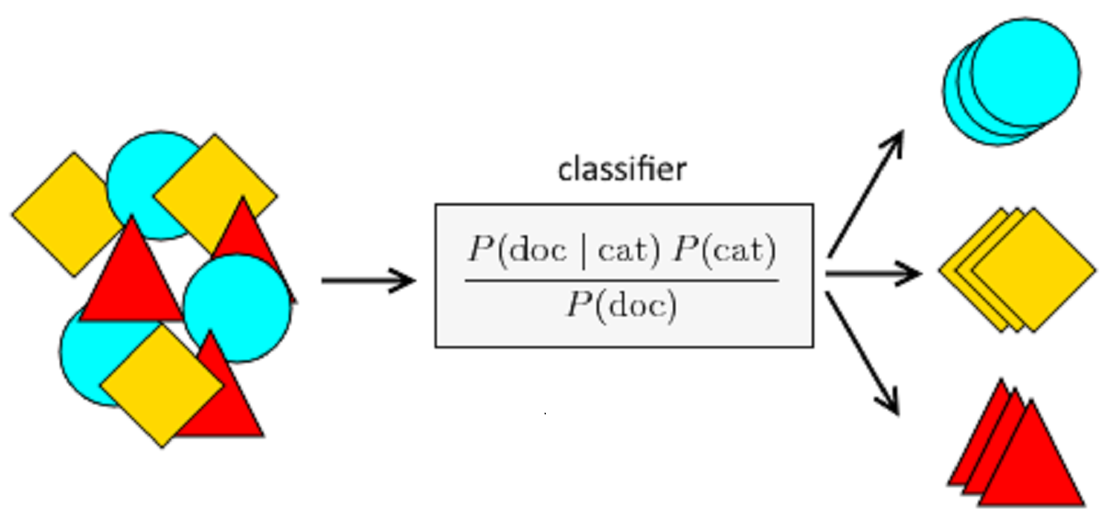
Các thuật toán học máy đề xuất cho mô hình
Multinomial Naive Bayes
Notes:
Naive Bayes là một thuật toán phân lớp dựa trên định lý Bayes trong xác suất thông kê. Naive Bayes dựa trên 2 giả thuyết về dữ liệu đầu vào:
- Các đặc trưng của dữ liệu đầu vào là độc lập với nhau
- Các đặc trưng đầu vào có ảnh hưởng như nhau đối với đầu ra
Chính vì 2 giả thuyết này gần như không bao giờ tồn tại trong thực tế nên thuật toán này được coi là "ngây thơ". Tuy nhiên thuật toán này lại có tốc độ tính toán nhanh, dễ cài đặt và cũng hiệu quả trong 1 số trường hợp nhất định.

Slide 29
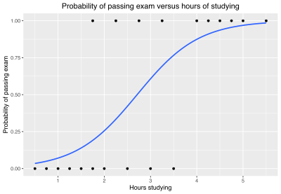
Các thuật toán học máy đề xuất cho mô hình
Logistic Regression
Notes:
Logistic Regression là một mô hình hồi quy để dự đoán các giá trị đầu ra rời rạc, nó tương tự như một mô hình phân loại.

Slide 30
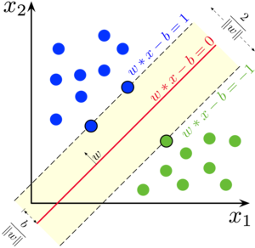
Các thuật toán học máy đề xuất cho mô hình
Support Vector Machine
Notes:
SVM là một thuật toán học máy rất mạnh chủ yếu được sử dụng cho nhiệm vụ phân loại. Nhiệm vụ của SVM đó là tìm ra ranh giới để chia tách các lớp một các tốt nhất dựa trên các vector hỗ trợ.

